Slide 1
DEFESA PÚBLICA DE TCC
Banca Examinadora para Apresentação Completa ‘Original’

Slide 3
AGRICULTURA FAMILIAR: Os Impactos Causados Pela Pandemia Do COVID19 no Município de Patos de Minas - Minas Gerais
Bacharel: Heitor Alexandre Gomes
Orientador: Prof. Me. Unilson Gomes Soares

Slide 4
INTRODUÇÃO
O presente estudo teve como tema agricultura familiar e seu objeto de pesquisa foi Os Impactos Causados Pela Pandemia Do COVID19 no município de Patos de Minas – Minas Gerais.

Slide 5
INTRODUÇÃO
Os anos de 2020/2021, diante da pandemia do Coronavírus, que prejudicou diversas formas de interações das pessoas no mundo todo, muitos empreendimentos estão sofrendo com as consequências atípicas desta pandemia, em virtude das restrições legais de controle de contágio impostas pela administração pública, todavia dados sobre tal alteração em nível da agricultura familiar, sobretudo localmente ainda são insipientes (JÚNIOR; MOTA; SANTOS, 2020).

Slide 6
INTRODUÇÃO
De acordo com a (Lei Federal) 11.326, de 24 de julho de 2006, entende-se como agricultura familiar tradicional, neste estudo, os agricultores enquadrados nesta lei e que não pertencentes à reforma agrária (Brasil,2006).

Slide 7
INTRODUÇÃO
O procedimento metodológico foi uma pesquisa exploratória, quantitativa descritiva com uma coleta de dados através de questionário semiestruturado aos empreendedores da agricultura familiar para obtenção de uma amostra para tabulação e melhor entendimento do tema proposto de acordo com o que se descreve na metodologia.

Slide 8
OBJETIVO
Objetivo geral
Verificar como os agricultores enfrentaram o período de pandemia nas feiras livres.
Objetivos específicos:
Entender como os agricultores comercializaram seus produtos durante o período de isolamento social.
Estudar quais foram as vantagens e desvantagens que os agricultores obtiveram ao longo do período.
Verificar o perfil sócio econômico e demográfico dos empreendedores de agricultura familiar da região de Patos de Minas

Slide 9
JUSTIFICATIVA
Justifica-se este estudo em analisar quais os impactos causados aos agricultores e que prejuízos obtiveram em seus processos produtivos durante a pandemia do covid19 e entender como se mantiveram em seus negócios.

Slide 10
MATERIAL E MÉTODOS
Estudo de caso com uma revisão bibliográfica
Entrevistados maiores de 18 anos e de livre consentimento
Feiras de produtores rurais dos bairros Rosário, Lagoa Grande, Vila Garcia e Sebastião Amorim
Participantes da pesquisa: produtores rurais da agricultura familiar
Questionário semiestruturado – aplicado aleatoriamente.
In loco
Gráficos

Slide 11
RESULTADOS
A população pesquisada para elaboração dos resultados foram pessoas do sexo masculino e feminino, maiores de 18 anos. Pode-se notar que do total de 48 entrevistados 28 são do sexo masculino e 20 do sexo feminino, a faixa etária tem como maioria os entrevistados acima de 35 anos e apenas um com 25 anos. Quanto a renda não foi respondida pelos entrevistados, já o quesito escolaridade os dados obtidos foram os seguintes, ensino fundamental completo 16, ensino médio 13, ensino superior 1 e os demais entrevistados não se enquadraram nas opções do questionário, que foram no total de 18 entrevistados.

Slide 12
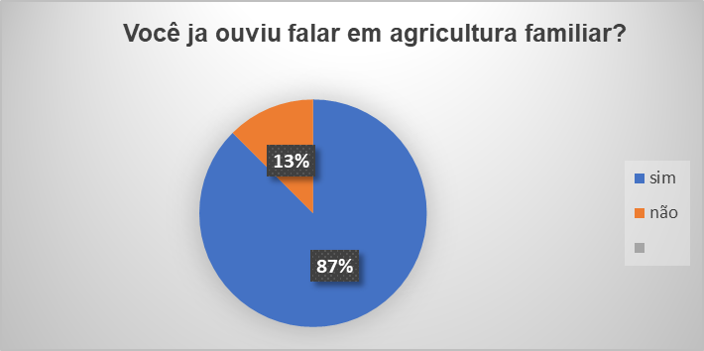
RESULTADOS
Gráfico 1 – Número de entrevistados que tem conhecimento sobre a agricultura familiar
Fonte: Elaborado pelo autor, 2021.

Slide 13
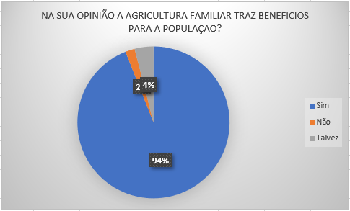
RESULTADOS
Grafico 2 – NA SUA OPINIÃO A AGRICULTURA FAMILIAR TRAZ BENEFICIOS PARA A POPULAÇAO?
Fonte: Elaborado pelo autor, 2021

Slide 14
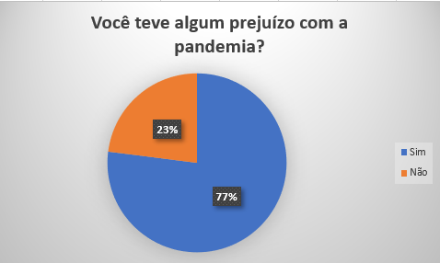
RESULTADOS
Gráfico 4 – VOCÊ TEVE ALGUM PREJUIZO ECONÔMICO DURANTE A PANDEMIA?
Fonte: Elaborado pelo autor, 2021.

Slide 15
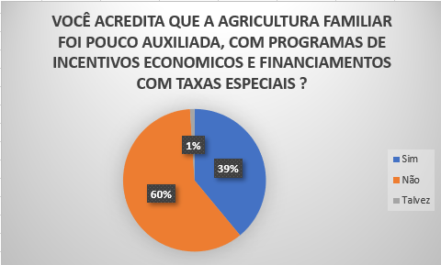
RESULTADOS
Gráfico 6 – VOCÊ ACREDITA QUE A AGRICULTURA FAMILIAR FOI POUCO AUXILIADA, COM PROGRAMAS DE INCENTIVOS ECONOMICOS E FINANCIAMENTOS COM TAXAS ESPECIAIS?
Fonte: Elaborado pelo autor, 2021.
.

Slide 16
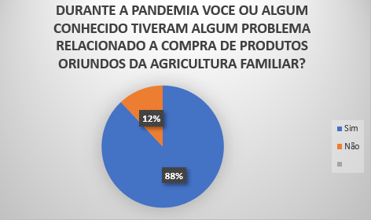
RESULTADOS
Gráfico 7 – DURANTE A PANDEMIA VOCÊ OU ALGUM CONHECIDO TIVERAM ALGUM PROBLEMA RELACIONADO A COMPRA DE PRODUTOS ORIUNDOS DA AGRICULTURA FAMILIAR?
Fonte: Elaborado pelo autor, 2021
.

Slide 17
CONSIDERAÇÕES
A partir dos resultados apresentados, nota-se que houve prejuízos trazidos aos agricultores, confirmado no gráfico 4, onde 77% dos entrevistados obtiveram algum prejuízo durante a pandemia.
Uma das hipóteses levantadas no estudo foi de averiguar se o distanciamento social impactou na agricultura familiar, o que também pode ser comprovado devido aos resultados do gráfico 4.
Durante o estudo, o que pode ser percebido é que alguns agricultores desconhecem a agricultura familiar, o que não fica de acordo com a realidade da Cidade de Patos de Minas, pois a mesma é de pequeno porte e a grande parte de sua geração de renda é oriunda da mesma
.

Slide 18
CONSIDERAÇÕES
O que fica evidente é que falta muita interação da tecnologia e dos auxílios, como financiamentos, também comprovado pelo estudo. Confirma o problema de pesquisa o gráfico 7, onde 88% dos entrevistados tiveram algum problema relacionado a compra de produtos oriundos da agricultura familiar.
Descarte, todos os resultados comprovaram que o isolamento social causado pela COVID 19, impactou a população e de modo geral as feiras dos produtores rurais. Assim sendo, a agricultura familiar foi prejudicada diretamente pela COVID 19.

Slide 19
REFERÊNCIAS
JÚNIOR , J. A. C. .; MOTA , P. S. .; SANTOS , T. M. . OS EFEITOS DA PANDEMIA CORONAVÍRUS NOS CONTRATOS. Scientia Generalis, [S. l.], v. 1, n. S1, p. 26–26, 2020. Disponível em:http://scientiageneralis.com.br/index.php/SG/article/view/81. Acesso em: 12 abr. 2021.
BRASIL, Lei 11.326, de 24 de julho de 2006. Estabelece as diretrizes para a formulação da Política Nacional da Agricultura Familiar e Empreendimentos Familiares Rurais. Diário Oficial da União, dia 25/07/2006.

Slide 20
AGRADECIMENTOS

